Slide 1
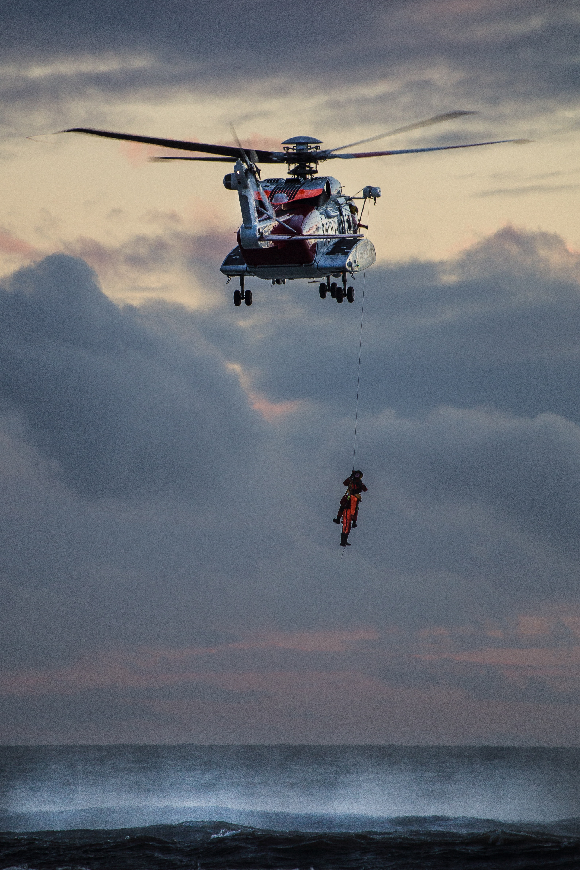

Slide 3
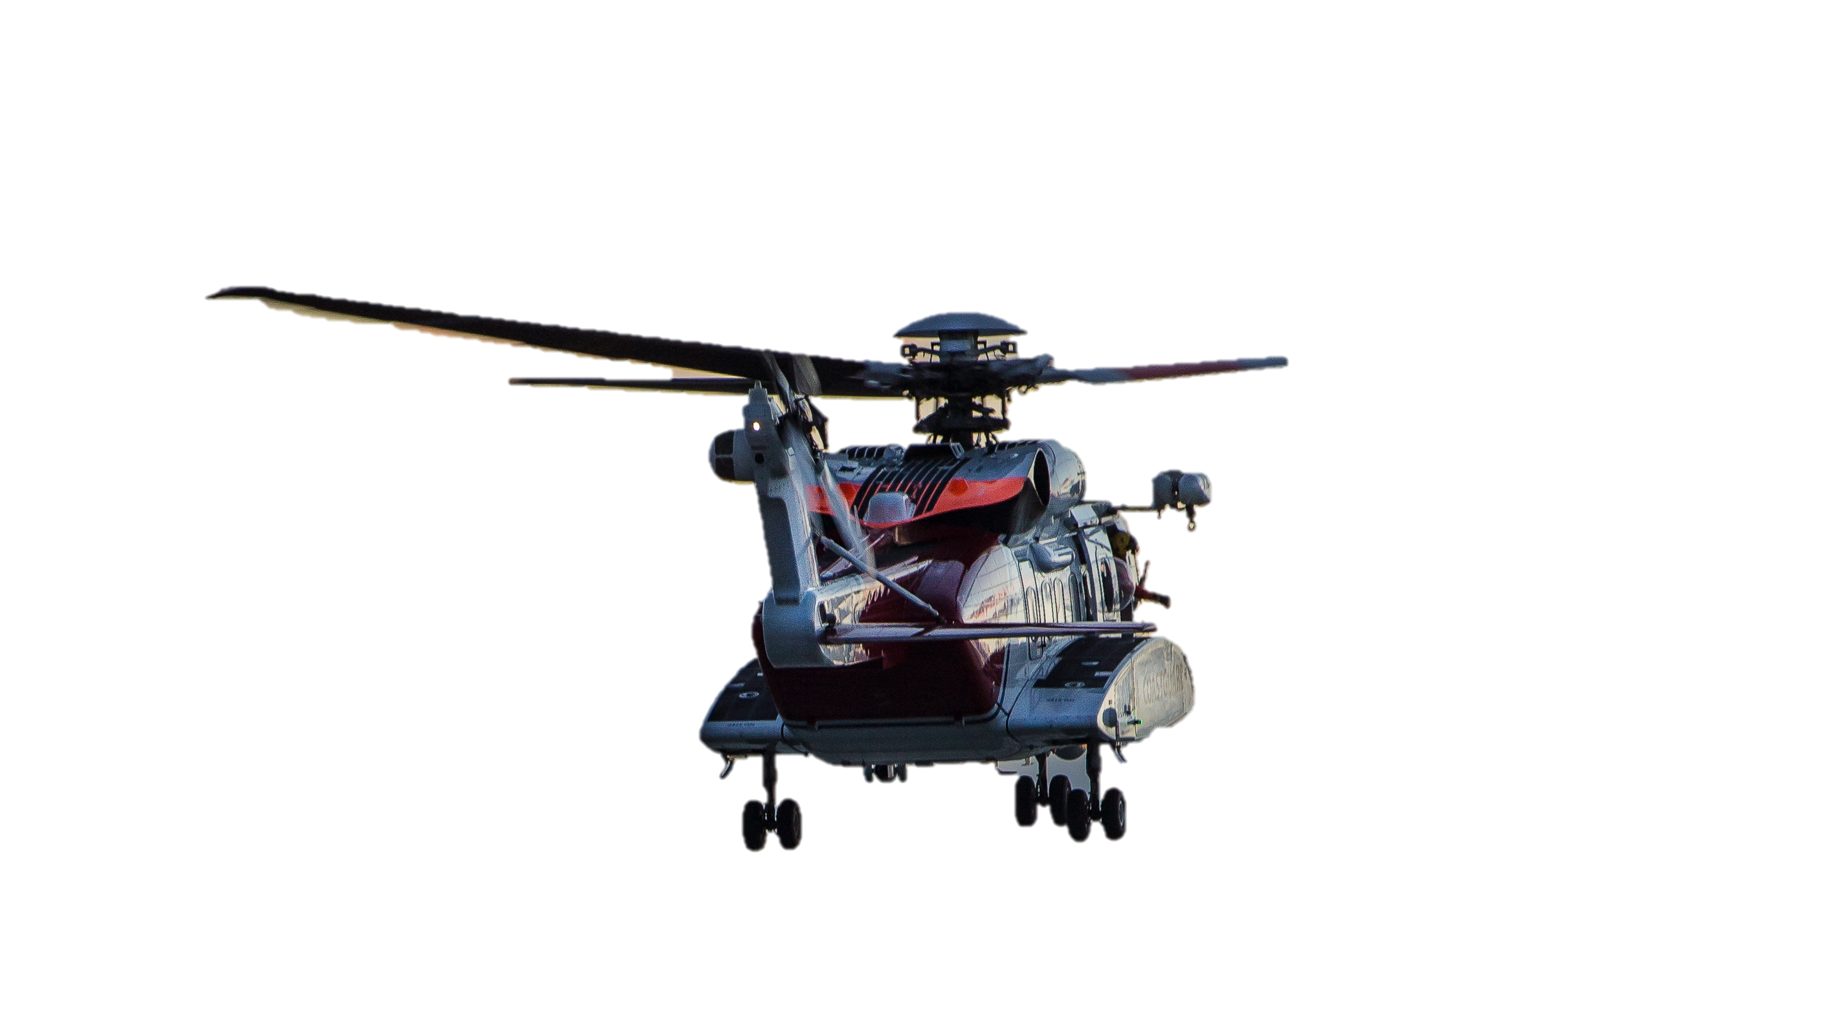
재난 구조 에이전트
선박 침몰로 인한
Team 자신감
강인구 김명진 김유리안나
김은서 안상준 최영제

Slide 4
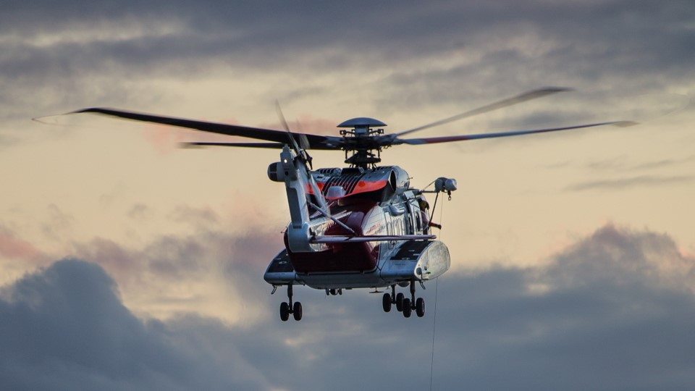
발표 순서
01
주제선정 배경
선박 침몰로 인해 발생되는 문제점 및 사례
02
강화학습이란?
‘강화학습’ 개요 소개
03
진행 과정 & 학습 결과
현재까지의 진행상황
04
추후 발전 방향
추가 Task

Slide 5
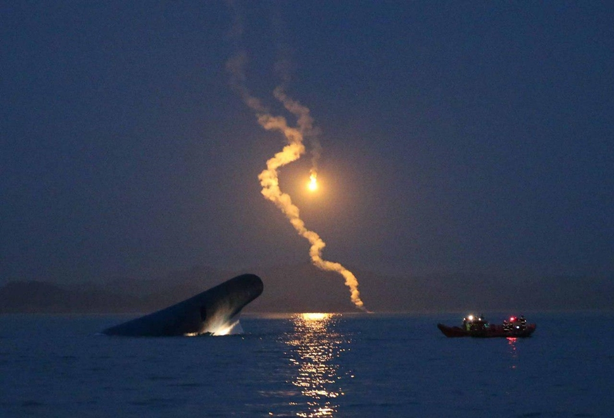
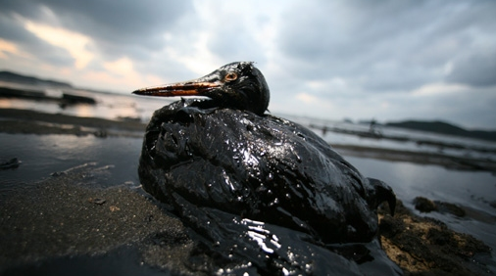
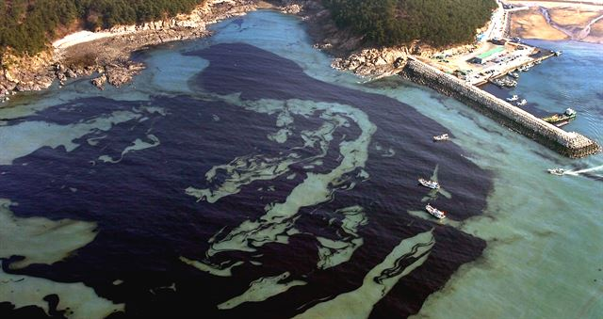
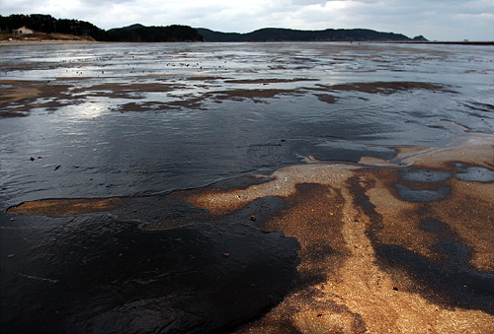
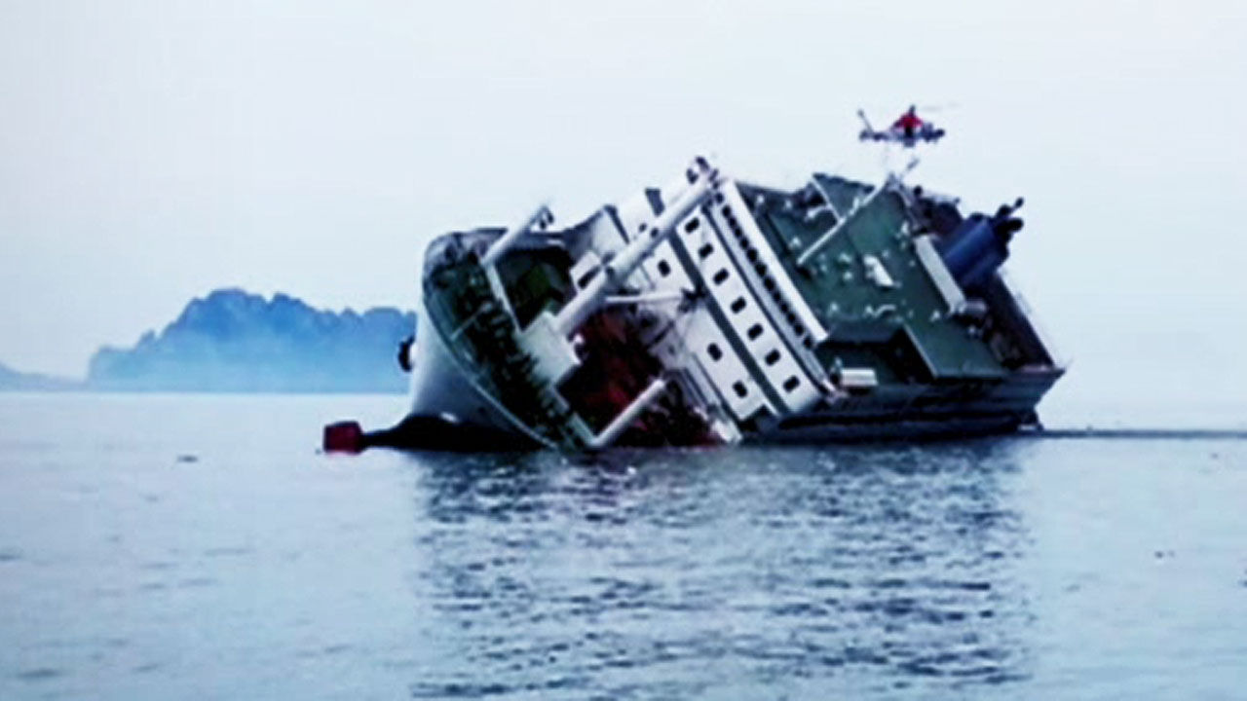
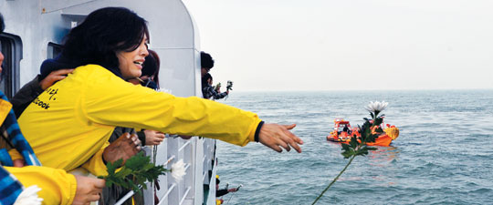
선박 침몰로 인해 발생되는 문제점 및 사례
세월호 – 수많은 인명 피해
기름 유출로 인한 해안 생태계 파괴
해상에서 벌어지는 문제점들을 해결하자!

Slide 6
선박 침몰로 인해 발생되는 문제점 및 사례
세월호 – 수많은 인명 피해
기름 유출로 인한 해안 생태계 파괴
선박 침몰로 인해 발생되는 피해를 로봇 에이전트가 인명 구조
추가적으로 유출된 기름 수거
해상에서 벌어지는 문제점들을 해결하자!

Slide 7
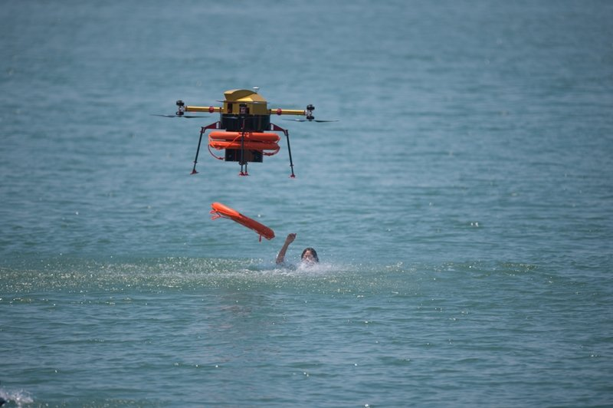
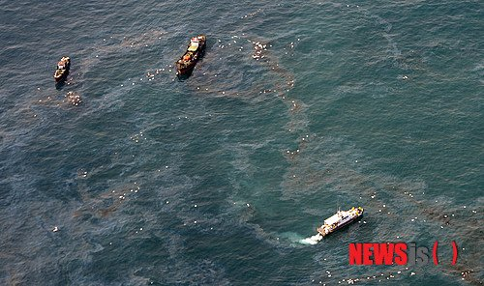
Agent
인명구조 + 기름 수거 = 강화학습!
사람도 구하고 기름도 제거하자

Slide 8
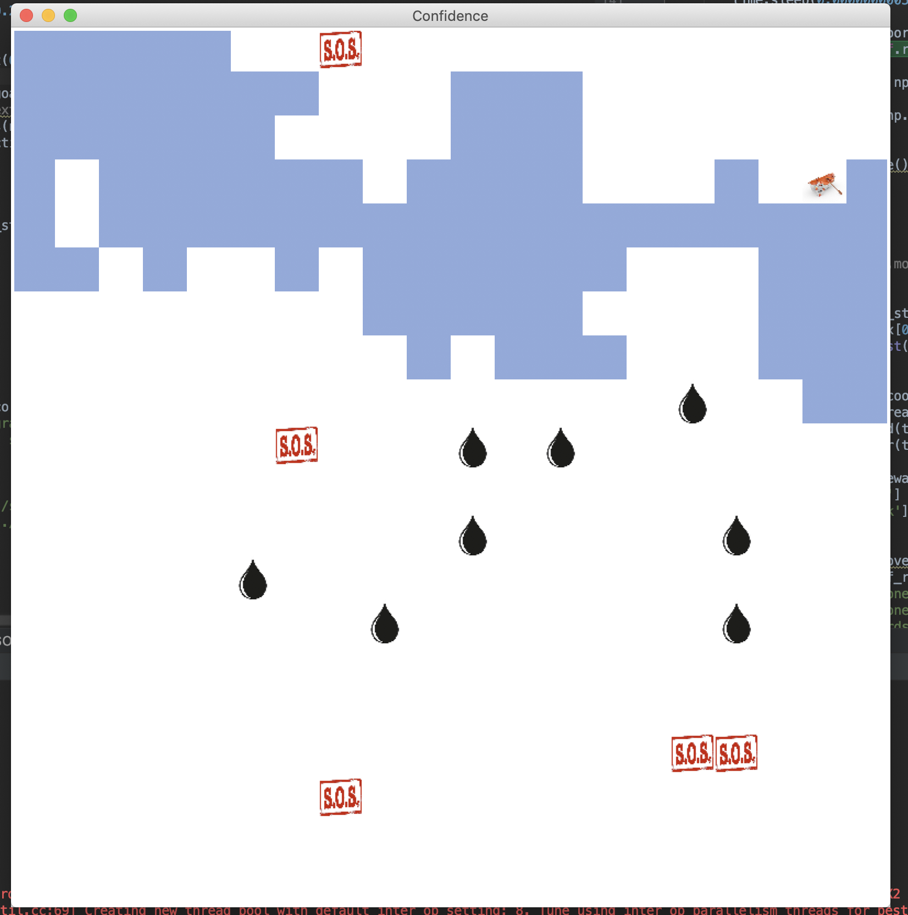
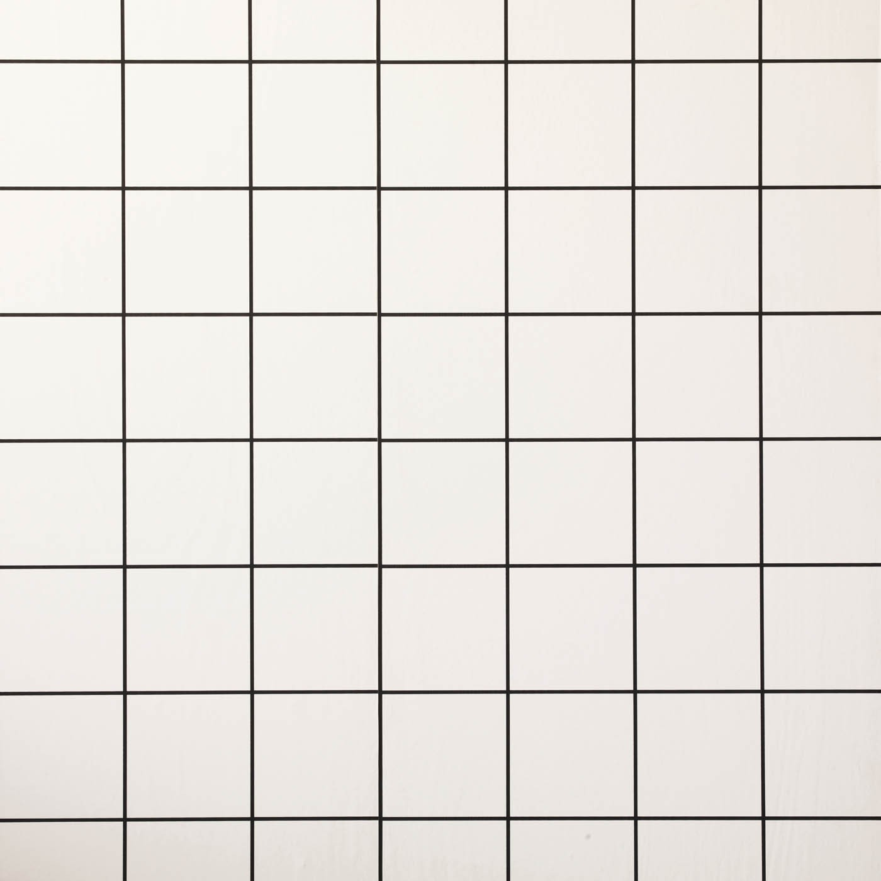
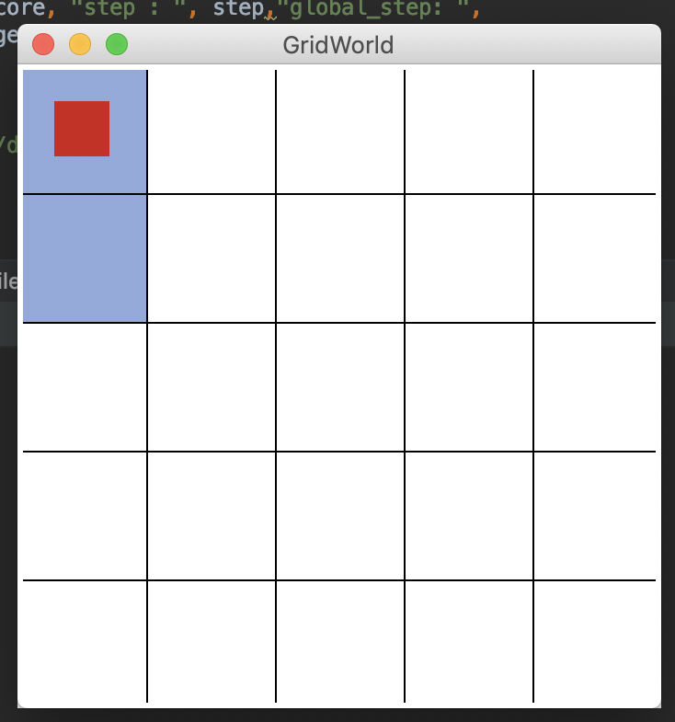
구현과정
환경 설정

Slide 9
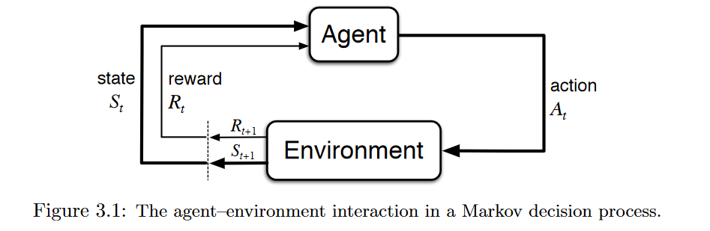
구현과정
에이전트 학습 (DQN, PG, A2C)
DQN - Policy Gradient - A2C 다 써보자

Slide 10
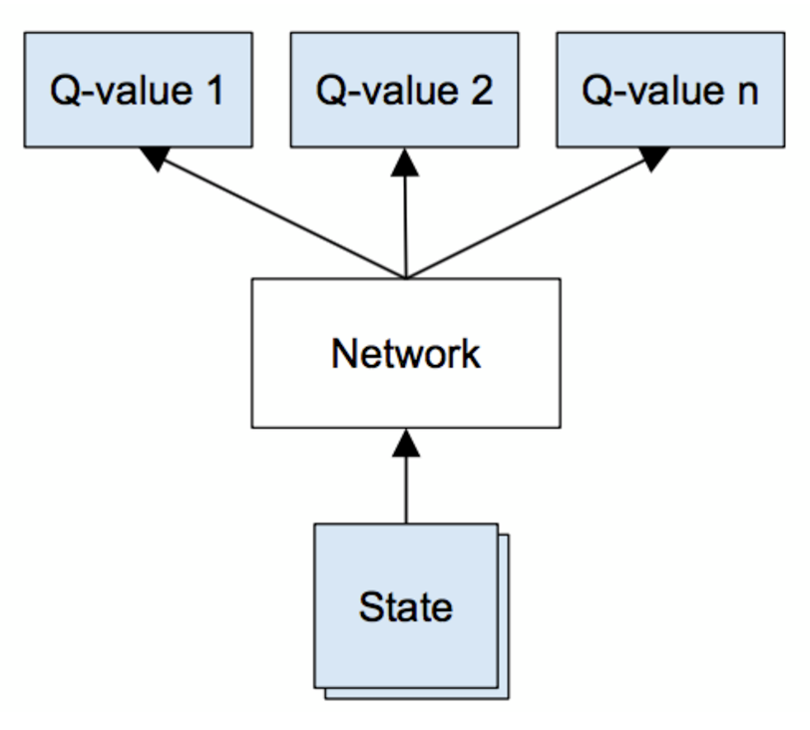
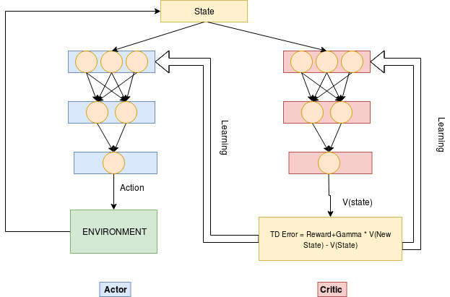
Agent 성능비교
Method 구조 첨부 및 간단한 설명 (DQN, PG, A2C)
DQN
A2C
Notes:
Method 비교
네트워크 구조 설명

Slide 11
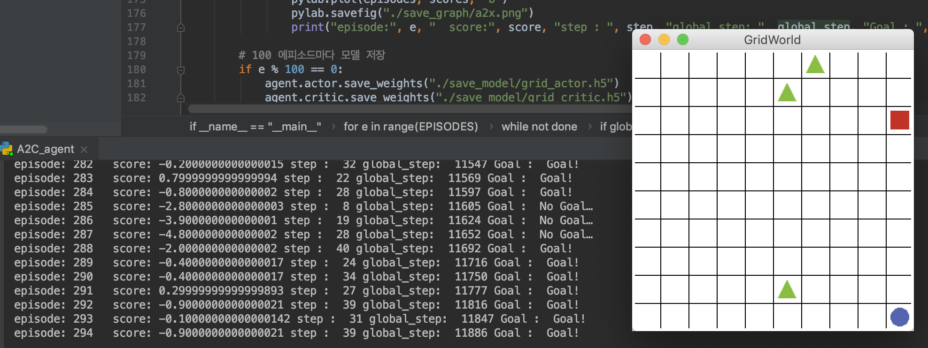
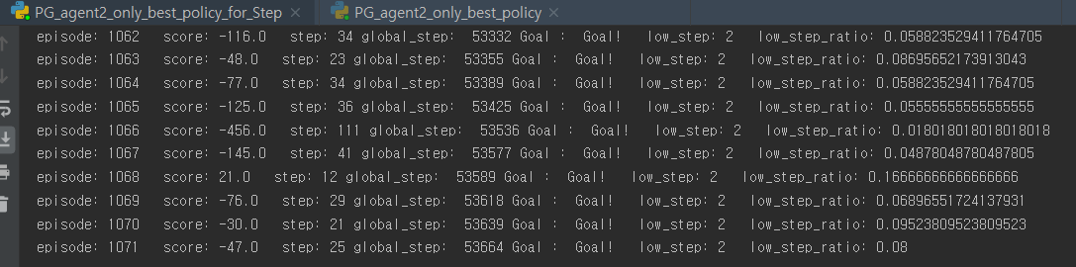
학습 세부사항
Goal 되어죠…
Episode, Reward
수렴해죠…

Slide 12
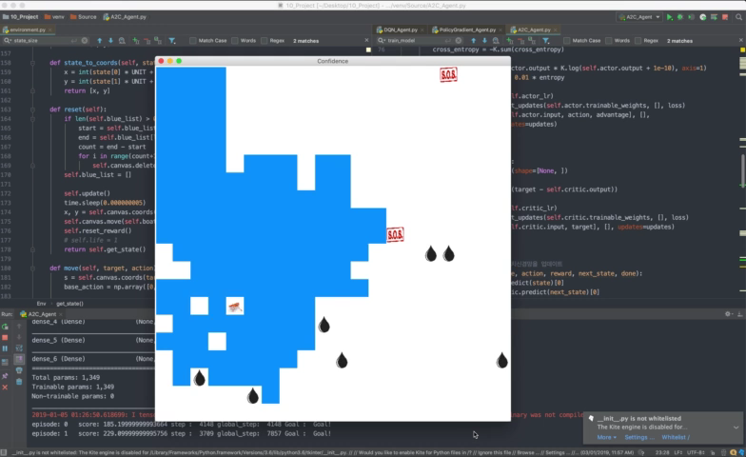
학습 진행사항

Slide 13
발전가능성
2D -> 3D
실제 해양구조에 맞춘 환경 설정
사람 구조 + 기름 수거 + 쓰레기 수거
평상시 쓰레기 수거
해안 경비병 활용 가능성

Slide 14

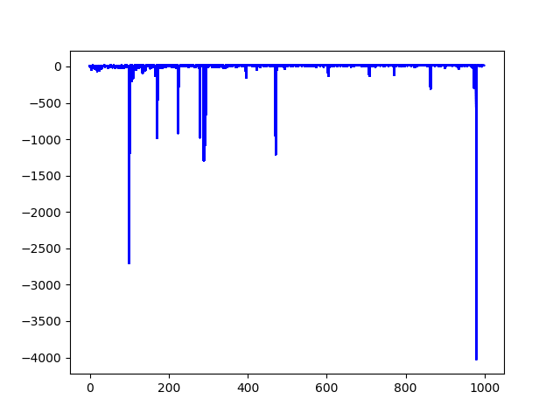
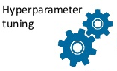
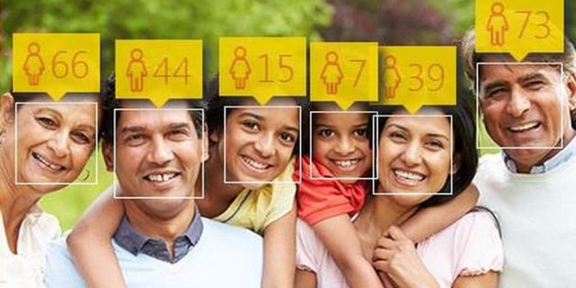

추가 Tasks
1. Model Tuning
3. 사람 구조 Category화 (노인 & 어린이)
2. 다양한 Environment 시도
4. Agent 특징 파악

Slide 15
Q&A

